Slide 1
Cùng khởi động ngày mới bằng cách dọn dẹp cửa hàng cùng mình nhé!
4

Slide 2
Nêu tính chất giao hoán của phép cộng?
Hãy viết đáp án vào bảng con
Khi đổi chỗ các số hạng trong một tổng thì tổng không thay đổi.
Notes:
Thiết kế: Hương Thảo – Zalo 0972115126. Các nick khác đều là giả mạo

Slide 3
Điền số: 567 + 987 =…..+ 567
987

Slide 4
Tính bằng cách thuận tiện:
235 + 789 + 165
235 + 789 + 165 = ( 235 + 165) + 789
= 400 + 789
= 1 189

Slide 5
Cảm ơn các bạn đã giúp tớ dọn dẹp cửa hàng nhé!!!!

Slide 6
Thứ...ngày...tháng...năm...
5
8
Notes:
Thiết kế: Hương Thảo – Zalo 0972115126. Các nick khác đều là giả mạo

Slide 7
KHÁM PHÁ

Slide 8
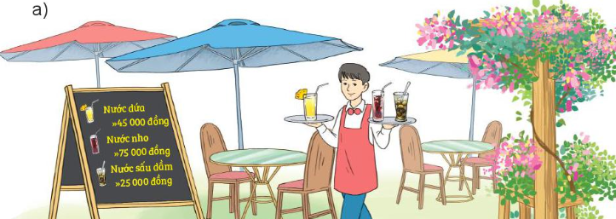
Tại một quầy nước, nhân viên bê hai khay nước. 1 khay đựng nước dừa và 1 khay đựng nước sấu dầm và nho. Giá nước như sau:
Nước dừa: 45 000 đồng
Nước nho: 75 000 đồng
Nước sấu dầm: 25 000 đông

Slide 9
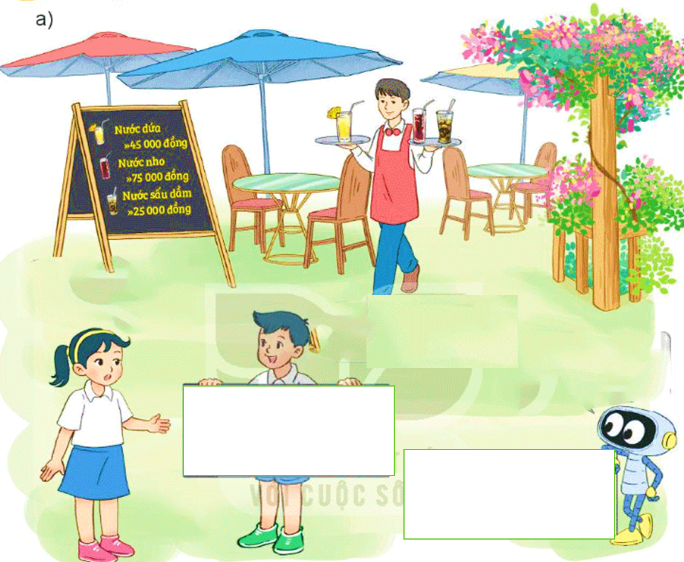
Chúng ta có thể tính lần lượt như sau:
Chúng ta phải trả bao nhiêu tiền nhỉ?
Chúng ta nên tính giá tiền nước uống ở khay thứ hai trước
(45 000 + 75 000) + 25 000
= 120 000 + 25 000
= 145 000
45 000 + (75 000 + 25 000)
= 45 000 + 100 000
= 145 000

Slide 10
Tính giá trị của hai biểu thức ( a+ b) + c và a + (b + c)
a | b | c | (a + b) + c | a + (b + c)
6 | 4 | 8
39 | 18 | 82
(6 + 4) + 8 = 10 + 8 = 18
6 + (4 + 8) = 6 + 12 = 18
(39 + 18) + 82 = 57 + 82
= 139
39 + (18 + 82) = 39 + 100
= 139
Nhận thấy giá trị của hai biểu thức (a + b) + c và a + (b + c) luôn bằng nhau, ta viết:
(a + b) + c = a + (b + c)
Khi cộng một tổng hai số với số thứ ba, ta có thể cộng số thứ nhất với tổng của số thứ hai và số thứ ba.
Notes:
Thiết kế: Hương Thảo – Zalo 0972115126. Các nick khác đều là giả mạo

Slide 11
HOẠT ĐỘNG

Slide 12
Hãy giúp tớ mang cây kem đầu tiên này đến cho khách hàng nhé!

Slide 13
1
Hãy hoàn thành bài tập này nhé
Xác định yêu cầu cần làm ?
Tính bằng cách thuận tiện
a) 68 + 207 + 3
b) 25 + 159 + 75
c) 1 + 99 + 340
d) 372 + 290 + 10 + 28
8

Slide 14
a) 68 + 207 + 3
= 68 + (207 + 3)
= 68 + 210
= 278
b) 25 + 159 + 75
= (25 + 75) + 159
= 100 + 159
= 259

Slide 15
c) 1 + 99 + 340
= (1 + 99) + 340
= 100 + 340
= 440
d) 372 + 290 + 10 + 28
= (372 + 28) + (290 + 10)
= 400 + 300
= 700

Slide 16
Tớ đã nhận được kem rồi, cảm ơn cửa hàng nhé!!!
Notes:
Thiết kế: Hương Thảo – Zalo 0972115126. Các nick khác đều là giả mạo

Slide 17
Hãy giúp tớ mang cây kem thứ hai này đến cho khách hàng nhé!
Notes:
Thiết kế: Hương Thảo – Zalo 0972115126. Các nick khác đều là giả mạo

Slide 18
2
Tính giá trị của biểu thức (a + b) + c với a = 1 975; b = 1 991; c = 2 025.
(a + b) + c = (1 975 + 1 991)+ 2 025
= 3 966 + 2 025
= 5 991

Slide 19
Tớ đã nhận được kem rồi, cảm ơn cửa hàng nhé!!!

Slide 20
Em hãy nhắc lại tính chất kết hợp của phép cộng
4

Slide 21
Notes:
Thiết kế: Hương Thảo – Zalo 0972115126. Các nick khác đều là giả mạo

